Slide 1

Szablony
Social Media
dla Grup

Slide 2
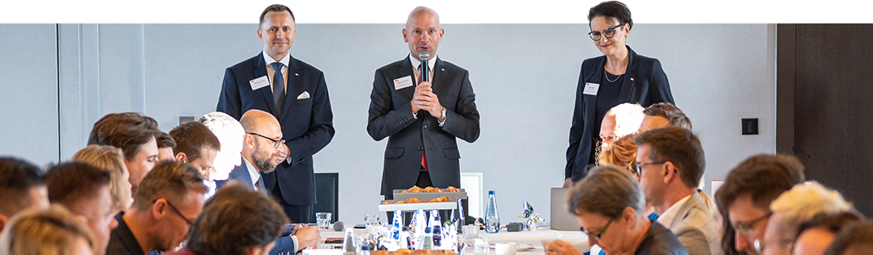

16:00-19:00
Biuro Regionalne BNI
al. Grunwaldzka 415, Gdańsk

Slide 3



Slide 4

Biuro Regionalne BNI
al. Grunwaldzka 415, Gdańsk

Slide 5


Slide 6

Tomasza
Maj
za zaproszenie
aż 30 Gości
na spotkanie
naszej Grupy

Slide 7

Tomasza
Maja
za zaproszenie
aż 30 Gości
na spotkanie
naszej Grupy

Slide 8

Julii
Maj
za zaproszenie
aż 30 Gości
na spotkanie
naszej Grupy

Slide 9

Iwonie
Sierpień
Członkowie
naszej Grupy dostali
15 rekomendacji.

Slide 10

Iwonie
Sierpień
Członkowie
naszej Grupy dostali
15 rekomendacji.

Slide 11

Krzysztof
Marzec
wziął udział w największej
liczbie spotkań 1 na 1,
tworząc okazje do realizacji
nowych projektów.

Slide 12

Julia
Marzec
wzięła udział w największej
liczbie spotkań 1 na 1,
tworząc okazje do realizacji
nowych projektów.

Slide 13

Rafał
Marzec
wziął udział w największej
liczbie spotkań 1 na 1,
tworząc okazje do realizacji
nowych projektów.

Slide 14
Kamila
Czerwiec

Slide 15

Kamila
Czerwiec
kieruje się zasadą Givers Gain
i otrzymała aż 20 podziękowań
za biznes

Slide 16

Rafał
Czerwiec
kieruje się zasadą Givers Gain
i otrzymał aż 20 podziękowań
za biznes

Slide 17
Maja
Lipiec
30 szkoleń BNIU

Slide 18

Maja
Lipiec
wykonała 30 szkoleń BNIU,
aby jeszcze skuteczniej wykorzystywać zasoby BNI
i dzielić się wiedzą z innymi Członkami
naszej Grupy.

Slide 19

Rafał
Lipiec
wykonał 30 szkoleń BNIU,
aby jeszcze skuteczniej wykorzystywać zasoby BNI
i dzielić się wiedzą z innymi Członkami
naszej Grupy.

Slide 20


Tomasz
Traczewski
Aniela
Czerner
Tomasz
Posełkiewicz

Slide 21
Tomasz
Traczewski
Aniela
Czerner
Tomasz
Posełkiewicz

Slide 22
DG Cold
Chłodnictwo
Klimatyzacja

Slide 23

Julia
Maj
DG Cold
Chłodnictwo
Klimatyzacja

Slide 24

Tomasz
Kowalski
DG Cold
Chłodnictwo
Klimatyzacja

Slide 25


Pozycja lidera biznesu
zobowiązuje

Slide 26
miliona złotych w 2022
dzięki rekomendacjom
W Grupie BNI CARBON

Slide 27
Power Team

Slide 28

beauty

Slide 29
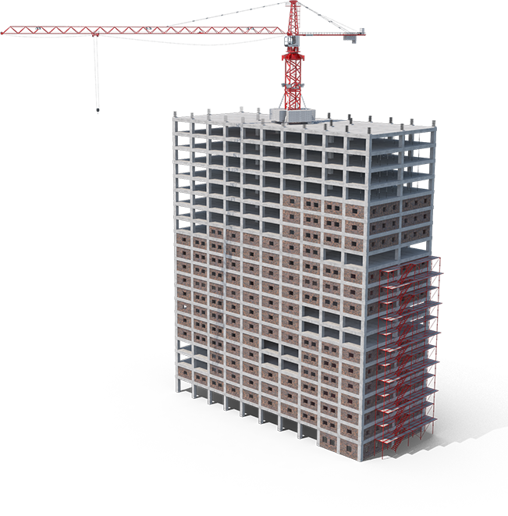
budowlanej

Slide 30
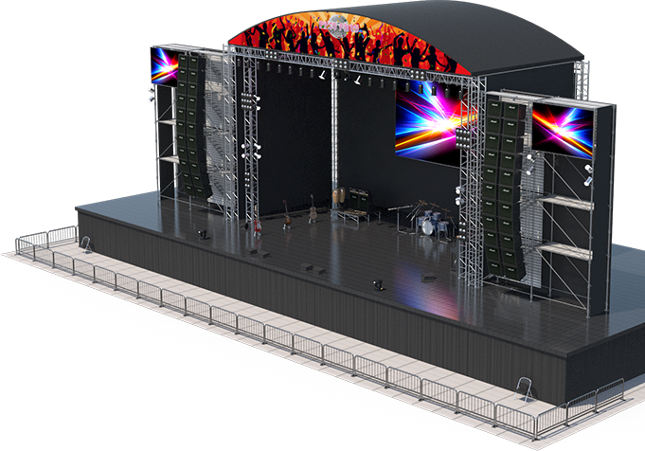
eventowej

Slide 31

finansowej

Slide 32

prawnej

Slide 33
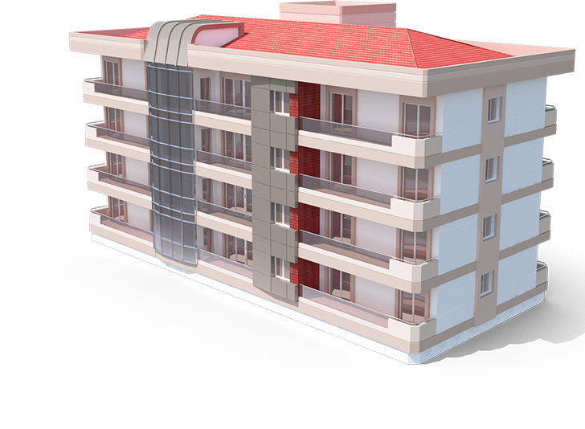
nieruchomości

Slide 34

przemysłowej

Slide 35

wsparcie biznesu

Slide 36

marketingowej

Slide 37

e-Commerce

Slide 38

edukacyjnej

Slide 39

energetycznej

Slide 40

gastronomicznej

Slide 41

handlowej

Slide 42

motoryzacyjnej

Slide 43

odzieżowej

Slide 44

ślubnej

Slide 45

transportowej

Slide 46

turystycznej

Slide 47

opieki zdrowotnej

Slide 48

IT

Slide 50
budowlanej

Slide 51
eventowej

Slide 52
finansowej

Slide 53
prawnej

Slide 54
nieruchomości

Slide 55
przemysłowej

Slide 56
wsparcie
biznesu

Slide 57
marketingowej

Slide 58
e-Commerce

Slide 59
edukacyjnej

Slide 60
energetycznej

Slide 61
gastronomicznej

Slide 62
handlowej

Slide 63
odzieżowej

Slide 64
motoryzacyjnej

Slide 65
ślubnej

Slide 66
transportowej

Slide 67
turystycznej

Slide 68
opieki
zdrowotnej

Slide 69
IT

Slide 70

Tomasz Maj i Piotr Schmidt

Slide 71

Tomasz Maj i Piotr Schmidt

